Slide 1


Seleção de Áreas para Carregamento e Armazenamento de Macrófitas Removidas por Procedimento Mecânico de Rios em Área Urbana
Eng. Amb. Evandro Faria Lins

Slide 2

Motivação do estudo
Parceira entre a AGEVAP, Prefeitura de Jacareí e SAAE para remoção da vegetação macrófita da calha do Rio Paraíba do Sul

Slide 3
Tipos de macrófitas

Slide 4
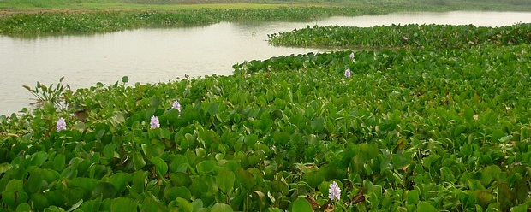
Macrófita flutuante: aguapé (Eichhornia crassipes)

Slide 5
Vegetação aquática: Macrófitas
Funções positivas no meio ambiente:
Produção primária;
Habitat para a fauna (peixes e rãs);
Produção de carbono orgânico;
Mobilização de fósforo.

Slide 6
Vegetação aquática: Macrófitas
Impactos negativos no meio ambiente (crescimento excessivo devido à eutrofização):
Redução das taxas de fotossíntese;
Acúmulo de toxinas;
Morte da ictiofauna;
Sedimentação de matéria orgânica;
Dificuldade nos processos de tratamento e abastecimento de água;
Comprometimento do uso da água para recreação.

Slide 7
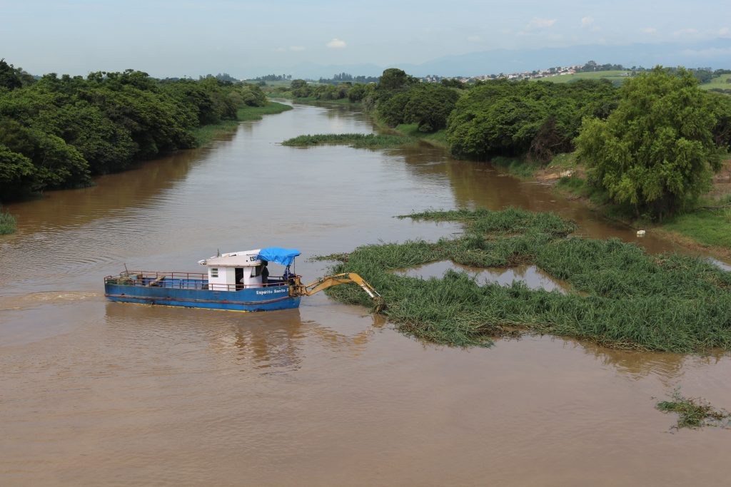
Método mecânico de remoção da vegetação macrófita

Slide 8
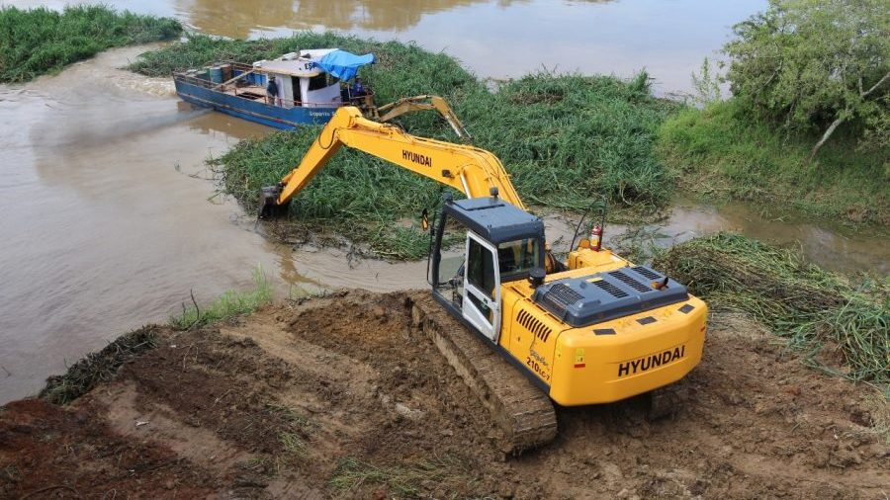
Aspectos para seleção dos pátios de carregamento e armazenamento

Slide 9
Pátios para armazenamento da vegetação removida
Áreas às margens do rio a ser limpo para o trabalho do maquinário que fará a:
Remoção da vegetação do rio;
Armazenamento e disposição em leiras;
Carregamento do material nos caminhões para destinação adequada.

Slide 10
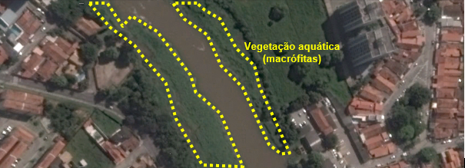
Análise de imagem de satélite de toda calha do rio a ser limpo
15 m² de macrófita = 1 m³ de material (aprox.)
Recomenda-se pátios a cada 10 km de rio a ser limpo (evitar risco de acúmulo excessivo em um único ponto ou em ponte, menor deslocamento do barco).

Slide 11
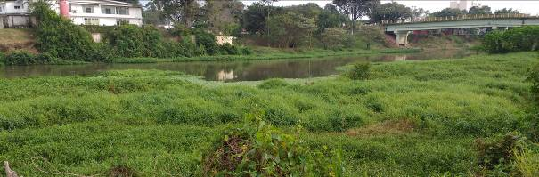
Aspecto físico: Topografia do terreno
Área plana: indicada para servir de pátio.

Slide 12
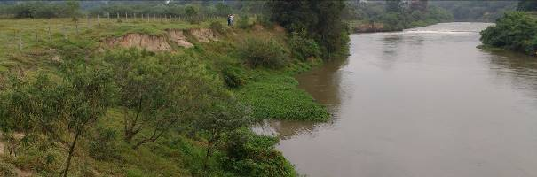
Aspecto físico: Topografia do terreno
5 metros
Área de elevada declividade: pouco indicada para servir de pátio.
Observação: Risco de maior intervenção em APP devido à terraplenagem.

Slide 13
Aspecto físico: Nível de cheia do rio
Rios cuja vazão é regulada por reservatórios, importante situar o pátio fora da área sujeita à inundação.
A embarcação de limpeza somente consegue fazer a limpeza das macrófitas nos trechos de rio navegáveis, sendo praticamente impossível trabalhar em áreas com bancos de areia.

Slide 14
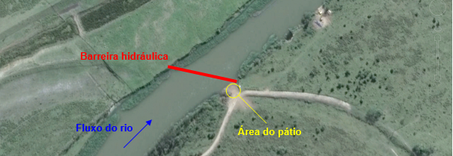
Aspecto físico: Turbulência do rio
Recomenda-se situar o pátio em trecho de remanso do rio e cuja profundidade na margem seja de no mínimo 1 metro, facilitando o trabalho da escavadeira na remoção do material desprendido.

Slide 15
Outorga de direito de uso do recurso hídrico a ser limpo
Consultar o órgão responsável pela gestão do recurso hídrico acerca da necessidade de outorga para limpeza de vegetação aquática (desassoreamento).
O órgão responsável para rios federais é a Agência Nacional de Águas – ANA e para rios do estado de São Paulo é o Departamento de Águas e Energia Elétrica – DAEE.

Slide 16
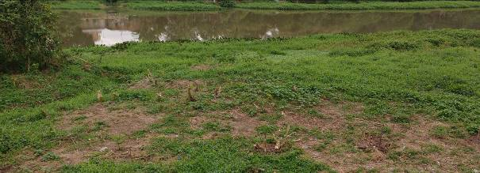
Aspecto biológico: Presença de vegetação nativa
Área isenta de vegetação: indicada para servir de pátio.

Slide 17
Aspecto biológico: Presença de fauna
Pouco provável, mas: Evitar a escolha de áreas que por ventura sejam utilizadas pela fauna, pois isso pode inviabilizar a escolha dela pelo órgão ambiental.
Ficar atento à presença de ninhos, tocas, fezes, ossadas, etc.

Slide 18
Autorização de intervenção em área de preservação permanente
Código Florestal Brasileiro define como Área de Preservação Permanente – APP as faixas marginais de cursos d’água, sendo vedada sua utilização sem a devida autorização de intervenção.
O órgão responsável por essa autorização é a Companhia Ambiental do Estado de São Paulo – CETESB.

Slide 19
Aspecto antrópico: Presença de população vizinha
Buscar locais de menor densidade demográfica para evitar transtornos à população.
Exemplos de transtornos: ruídos e poeira pela operação do maquinário (escavadeira e caminhões) e possível mau cheiro da macrófita removida, que leva 3 meses para secar (aprox.).

Slide 20
Aspecto antrópico: Itinerário entre o pátio e o destino final
Localização do pátio com a menor distância possível do destino final do material (redução de custo de transporte).
Na escolha do itinerário prever vias de menor fluxo de veículos e comunicar o órgão de trânsito local (placas informativas e sinalização).

Slide 21
Aspecto antrópico: Risco de acidente devido a sujeira nas vias
O transporte das macrófitas poderá acarretar sujeira das vias até o local de destino final.
Prever sinalização informativa de risco de derrapagem e serviço de limpeza periódica das vias.

Slide 22
Permissão de uso dos proprietários das áreas dos pátios
Área pública: Solicitar permissão junto ao órgão a que pertence tal área (Prefeitura Municipal, Governo do Estado ou Secretaria do Patrimônio da União).
Área particular: Negociar com o proprietário a permissão, firmando termo de acordo e compromisso.
Margens de rios: Consultar União ou Marinha para permissão.

Slide 23
Conclusão
A seleção de locais para instalação de pátios de carregamento e armazenamento de macrófitas quando bem feita, além dos ganhos ambientais advindos da limpeza do recurso hídrico, pode garantir, por exemplo, também menores custos para realização dos serviços, maior facilidade no procedimento de licenciamento ambiental e menores transtornos à população vizinha.

Slide 24
Referências
IRGANG, B. E.; PEDRALLI, G.; WAECHTER, J. I. Macrófitas aquáticas da Estação Ecológica do Taim. Roessleria, v. 6, p. 395-404, 1984.
PELAS ÁGUAS DO PARAÍBA: Planejamento como base para a sustentabilidade. Resende: CEIVAP, nov. 2017.
POMPÊO, Marcelo. Monitoramento e manejo de macrófitas aquáticas em reservatórios tropicais brasileiros. São Paulo: Instituto de Biociências da USP, 2017. 138 p. Disponível em: <http://ecologia.ib.usp.br/portal/macrofitas/all_book.pdf>. Acesso em: 29 dez. 2017.
UTSCH, Jussara. Qual o papel do Pantanal em relação às mudanças climáticas? 2016. Matéria do blog do Planeta da Revista Época. Disponível em: <http://epoca.globo.com/colunas-e-blogs/blog-do-planeta/noticia/2015/03/qual-o-bpapel-do-pantanalb-em-relacao-mudancas-climaticas.html>. Acesso em: 20 jan. 2018.

Slide 25
Obrigado!
Eng. Amb. Evandro Faria Lins
Serviço Autônomo de Água e Esgoto de Jacareí - SAAE
Rua Antônio Afonso, 460 - Centro - Jacareí - São Paulo - CEP: 12.327-270 - Brasil - Tel: +55 (12) 3954-0300 - e-mail: evandro.lins@saaejacarei.sp.gov.br

